Slide 1

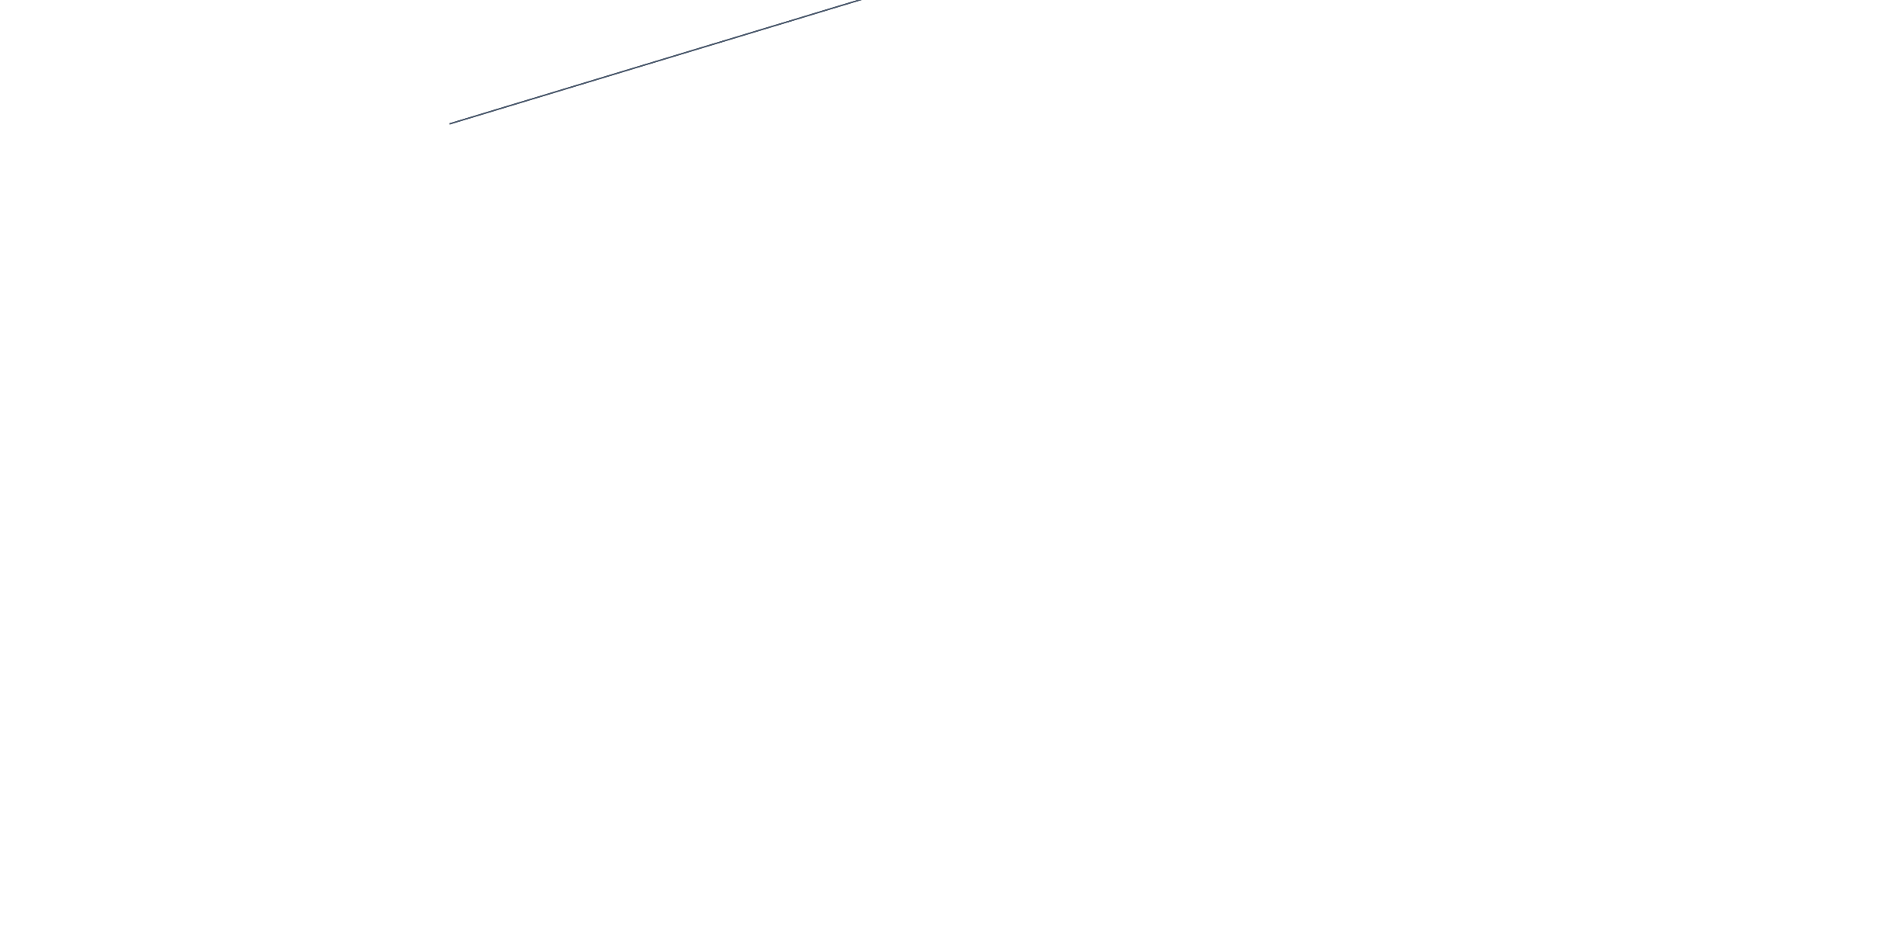


机器学习课设答辩
——基金间的相关性预测
汇报人：赵娟 汇报时间：2022年11月24日

Slide 2
1
赛题介绍
目 录
2
赛题分析
CONTENTS
3
模型训练
4
心得总结

Slide 3
1
赛题介绍

Slide 4
赛题介绍
赛题背景
基金间的相关性是基金的重要特征。根据金融学原理，一个基金组合的整体风险，不仅和其中各只基金的风险水平有关，还和这些基金之间的相关性有关。构造一个基金之间相关性小、或者说分散程度高的基金组合，能在保持一定收益水平的基础上，降低整体风险。因此，对基金之间的相关性进行预测，有助于我们构建一个好的基金组合。
赛题任务
参赛者需要根据给出的基金净值、基金业绩比较基准、对应指数行情、基金间相关性等数据，构建模型、算法进行训练。然后针对我们提供的测试样本，通过您的算法或模型预测出之后一段时间内基金间的相关性情况。

Slide 5
赛题介绍
赛题数据
训练数据：
train_fund_return.csv(2015-09-29到2017-05-23):基金复权净值收益率
train_fund_benchmark_return.csv(2015-09-29到2017-05-23)：基金业绩比较基准收益率
train_index_return.csv(2015-09-29到2017-05-23)：重要市场指数收益率
（Label）train_correlation.csv(2015-09-30到2017-05-24)：基金间的相关性
测试数据：
test_fund_return.csv(2017-05-24到2018-03-16):基金复权净值收益率
test_fund_benchmark_return.csv(2017-05-24到2018-03-16)：基金业绩比较基准收益率
test_index_return.csv(2017-05-24到2018-03-16)：重要市场指数收益率
test_correlation.csv(2017-05-25到2017-12-14)：基金间的相关性
Notes:
基金复权净值：
基金复权净值是对基金的单位净值进行了复权计算，对基金的分红或拆分因素进行了综合考虑，计算出基金没有进行任何分红或拆分情况下的历史净值，从而对基金净值进行了复权还原。
基金业绩比较基准收益率:
指的是基金以及净值型理财产品的管理人根据过去业绩、同类型产品的历史业绩计算得出预期目标收益率。
市场收益率：
是市场组合的按权重的收益率。

Slide 6
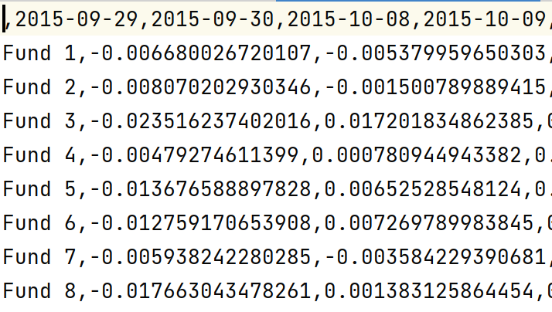
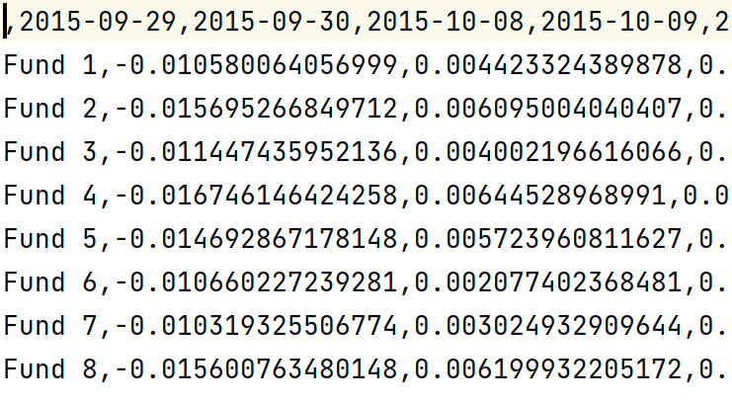
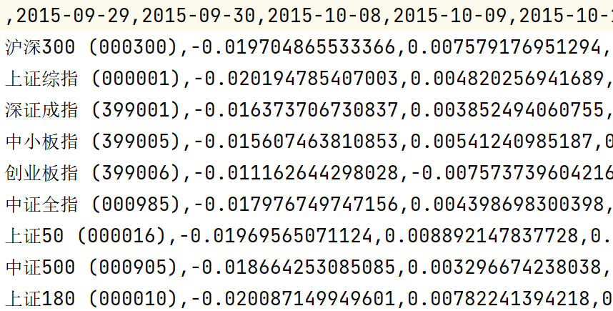
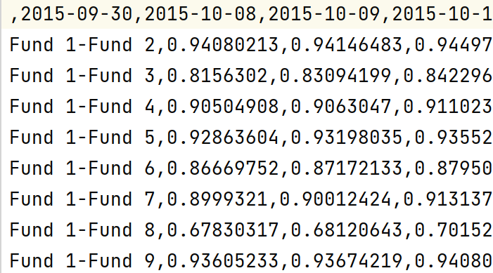
数据内容
基金复权净值收益率
基金业绩比较基准收益率
第一行：交易日期序列
第一行：交易日期序列
共400个交易日
共400个交易日
第一列：基金序号
第一列：基金序号
共200只基金
共200只基金
train_fund_return.csv
train_fund_benchmark_return.csv
重要市场指数收益率
基金间的相关性
第一行：交易日期序列
第一行：相关性对应的交易日期序列
共400个交易日
共400个交易日
第一列：各个指数的名称和代码
第一列：两只不同基金组成的基金对名称
共35个指数
共19900个基金对
train_index_return.csv
train_correlation.csv

Slide 7
2
赛题分析

Slide 8
数据预处理
初步检查发现不存在数据为空的情况，因此不需要对数据进行清洗。
因为基金的相关性是时序相关的，要预测的是2018-03-19的基金相关性，为了预测的准确性，需要将测试集的数据也加入训练集里
读入数据时，发现都是<1的小数，因此将读入的数据都乘一个倍数，来提高精度，分别为10，100，1000，10000，100000，经过尝试发现，乘10000得出的预测准确率最高，因此采用了乘10000

Slide 9
模型选择
通过对问题和数据的分析
本赛题属于回归问题，时序数据，且数据量不大。
在搜索大量资料发现GBDT,random forest,SVM可以解决此类问题，而xgboost和lightGBM模型都是GBDT算法的实现，并且有着优秀的表现，很多优秀的解决方案都是基于xgboost和lightGBM模型实现的。
所以考虑用xgboost和lightGBM模型来完成本次任务。
Xgboost
LightGBM
本质是一个GBDT模型，可以用于分类也可以用于回归问题。高效地实现类GBDT的基础上进行了算法和工程上的改进
相较于XGboost模型，降低了运行速度，减少了内存使用，并且支持并行化学习。

Slide 10
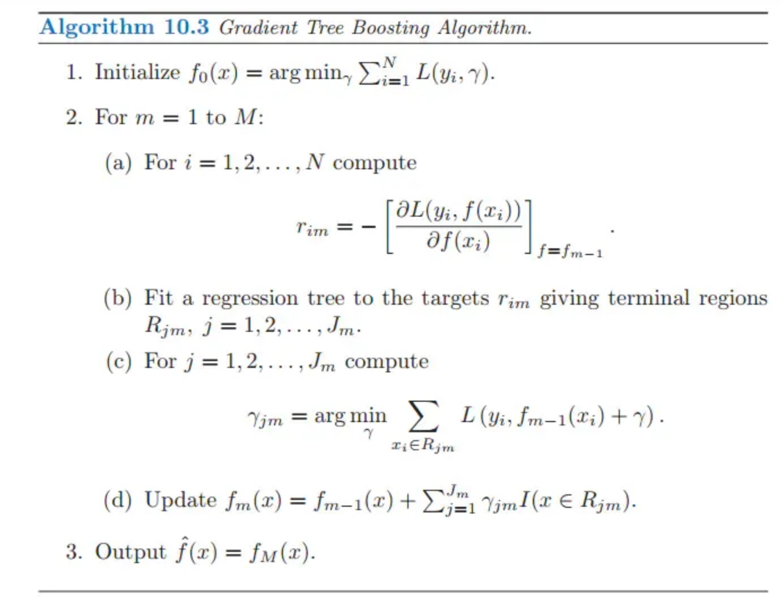
模型选择
GBDT(Gradient Boosting Decision Tree)在数据分析和预测中的效果很好。它是一种基于决策树的集成算法。它通过采用加法模型（即基函数的线性组合）与前向分步算法，以及不断减小训练过程产生的残差来达到将数据分类或者回归的算法。

Slide 11
模型选择
xgboost是GBDT算法的一个工程实现， 在模型的训练过程中是聚焦残差，在目标函数中使用了二阶泰勒展开并加入了正则，在决策树的生成过程中采用了精确贪心的思路，寻找最佳分裂点的时候，使用了预排序算法， 对所有特征都按照特征的数值进行预排序， 然后遍历所有特征上的所有分裂点位，计算按照这些候选分裂点分裂后的全部样本的目标函数增益，找到最大的那个增益对应的特征和候选分裂点位，从而进行分裂。
XGBoost

Slide 12
模型选择
LightGBM采用直方图算法。占用更少的内存，计算代价更小，还可利用直方图做差进行加速处理。
占用内存大
LightGBM采用单边梯度抽样算法，根据样本的权重信息对样本进行抽样，减少了大量梯度小的样本，但是还能不会过多的改变数据集的分布，防止采样对原数数据分布造成太大的影响。
LGB
样本数量过多
特征数量过多
LightGBM采用互斥特征捆绑算法，减少了特征的数量，提高了训练速度。同时，其采用了带深度限制的Leaf-wise算法，保证高效率的同时防止过拟合。

Slide 13
模型选择
xgboost和lightGBM都是属于集成学习的Boosting。对于集成学习一般有两种方式，第一种为Boosting架构，利用基学习器之间串行的方式进行构造强学习器，第二种是Bagging架构，通过构造多个独立的模型，然后通过选举或者加权的方式构造强学习器。
Stacking
还有一种方式就是Stacking，它结合了Boosting和Bagging两种集成方式，它是利用多个基学习器学习原数据，然后将这几个基学习学习到的数据交给第二层模型进行拟合。

Slide 14
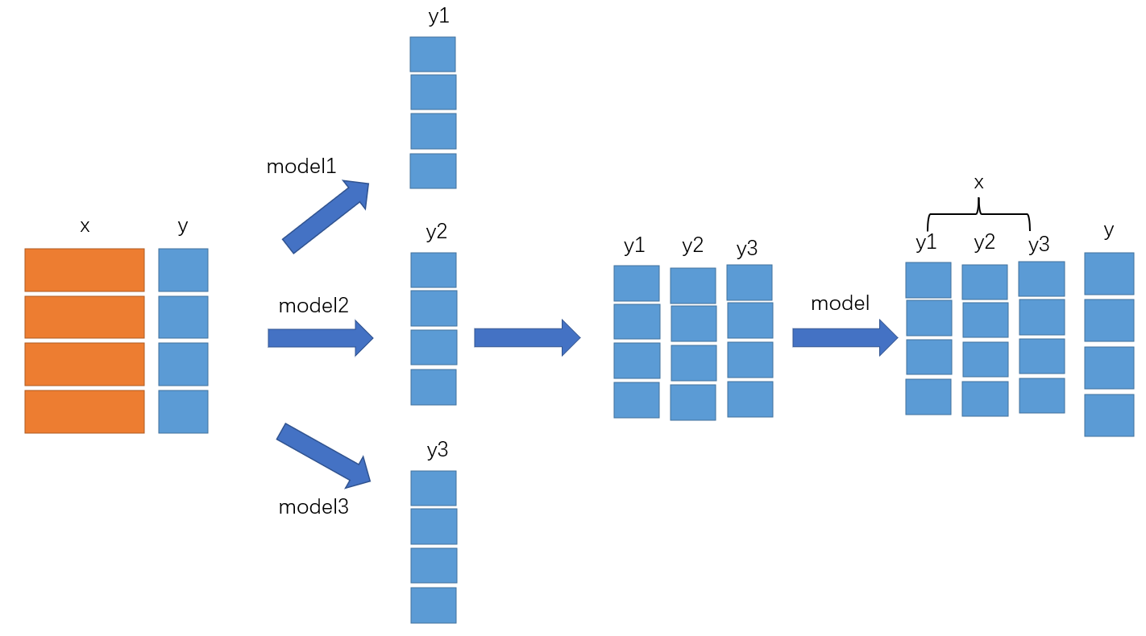
模型选择
所谓的Stacking就是通过模型对原数据拟合的堆叠进行建模，首先通过基学习器学习原数据，然后这几个基学习器都会对原数据进行输出，然后将这几个模型的输出按照列的方式进行堆叠，构成了 ( m , p ) (m,p) (m,p) 维的新数据，m代表样本数，p代表基学习器的个数，然后将新的样本数据交给第二层模型进行拟合。但是Stacking更容易造成过拟合的情况。
Notes:
引用自：https://blog.csdn.net/m0_47256162/article/details/119979540

Slide 15
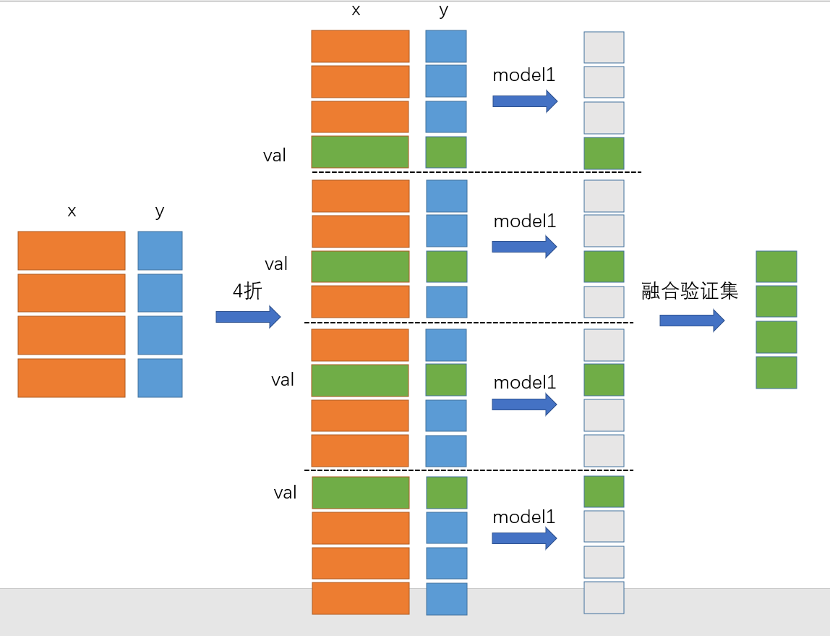
模型选择
上述方法进行改进，使用K折交叉验证的方式，不同的地方就是上面的示意图每个模型训练了所有的数据，然后输出y形成新的数据，使用K折交叉验证，每次只训练k-1折，然后将剩下1折的预测值作为新的数据，这就有效的防止了过拟合。
Notes:
引用自：https://blog.csdn.net/m0_47256162/article/details/119979540

Slide 16
3
模型训练

Slide 17
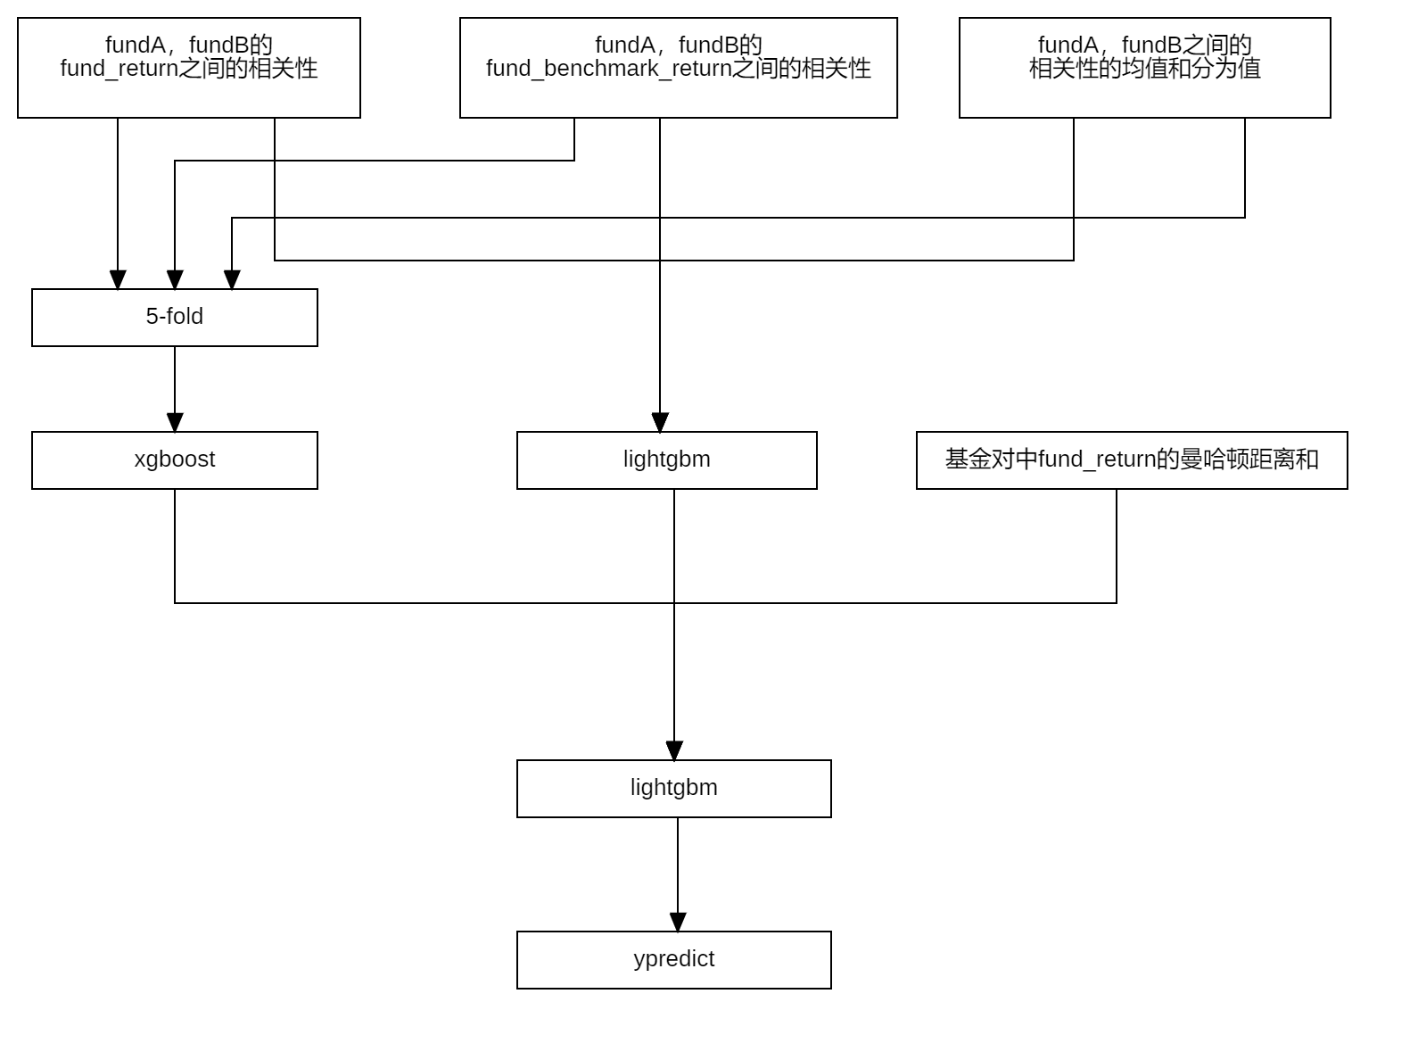
具体模型
整体采用两层的结构来完成任务
首先第一层是Xgboost和lightGBM的验证集结果做完第二层的训练集。
第二层采取lightGBM使用第一层的提取的特征作为输入，然后来得到预测的结果。

Slide 18
模型介绍
第一层
input：
1.基金对的fund_return之间的相关系数。
2.基金对的fund_benchmark_return之间的相关系数
3.基金对的相关性的均值和分位值
对上述三个变量进行5-fold作为输入
consist of：
1.lightGBM
2.xgboost
Output：lightGBM的预测结果，Xgboost采用了5-fold，因此得到了5个结果，取平均值，赋值给第二层

Slide 19
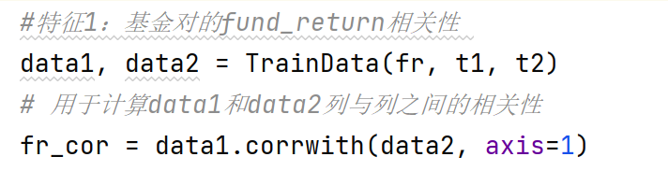
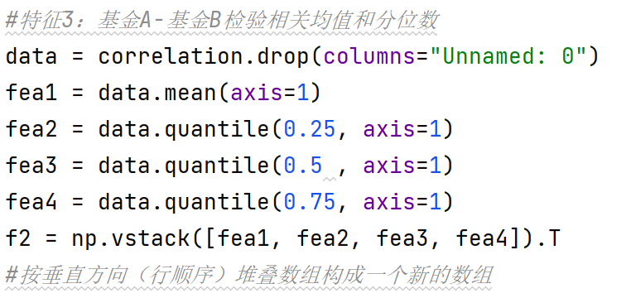
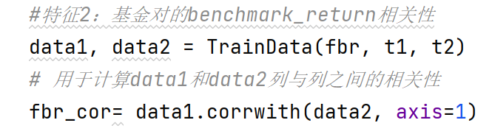
特征构造
基金对的fund_return相关性
基金对相关性的平均值，25%、50%、75%分位值
基金对的benchmark_return相关性

Slide 20
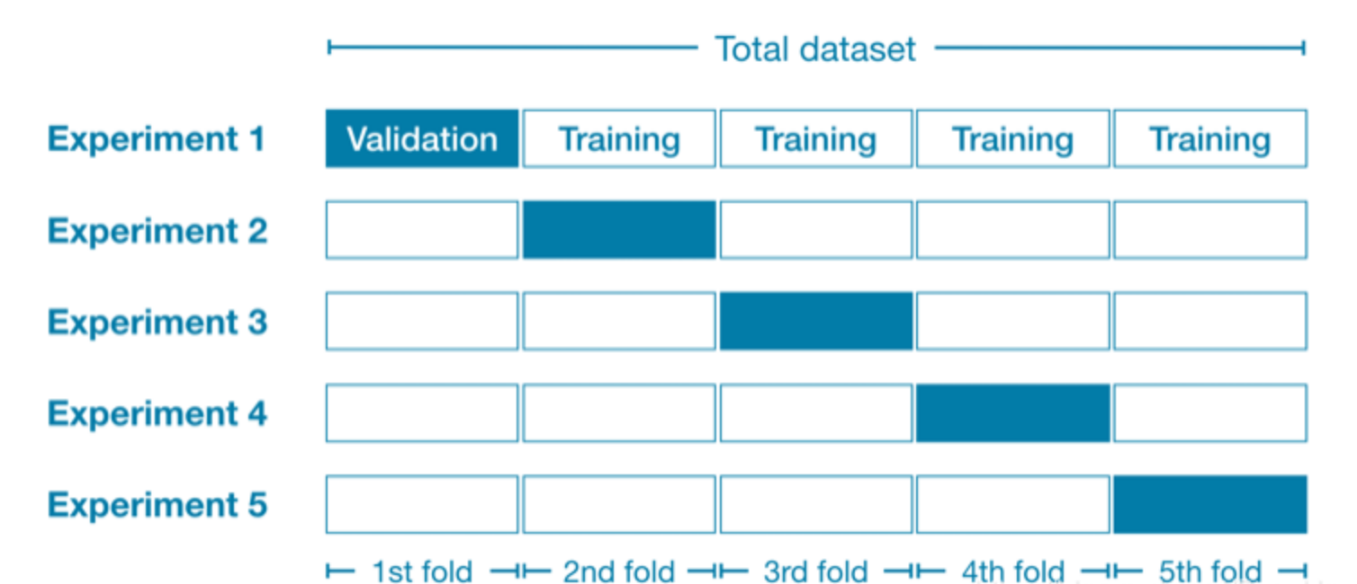
模型构建
5-fold
将训练数据分成5分，每次取4分进行训练，训练出5个模型，对验证集有5个预测结果，取均值送入xgboost

Slide 21
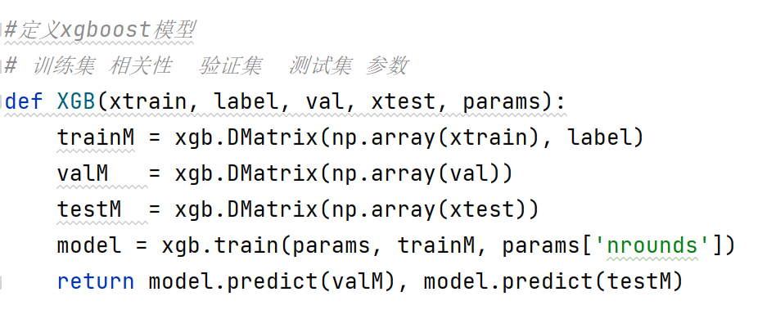
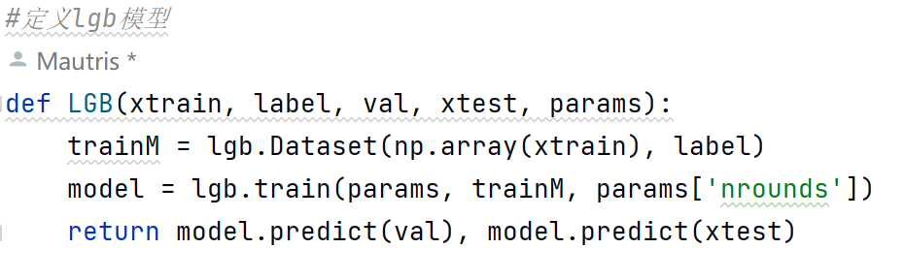
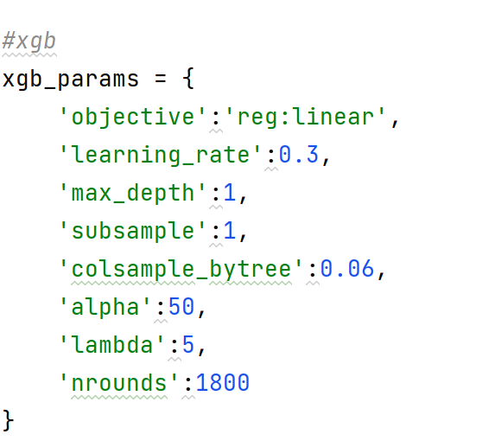
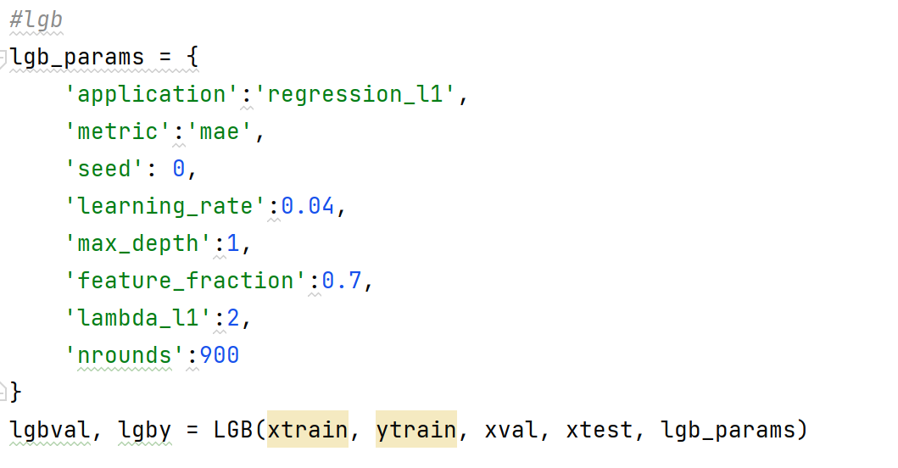
模型构建
XGB
LGB

Slide 22
模型介绍
第二层
input：
1.lightBGM得到的结果
2.xgboost得到的结果
3.提取【0-5天，0-30天，0-60天，0-90天】的净值收益率距离值之和作为特征
Output：
2018年3月19日200个基金，两两之间的相关性

Slide 23
模型优化
1.correlation的种类
Correlation的种类有三种，分别是pearson皮尔逊相关系数, kendall肯德尔等级相关系数和spearman斯皮尔曼等级相关系数
在计算基金对fundA-fundB的利益率之间的相关性时可以通过改变参数来计算不同的correlation
经过尝试，发现不同correlation之间得到的效果差距不大
而且由于kendall correlation和spearman correlation计算前要先排序，因此跑的速度会变得特别慢。
因此，最终决定采用pearson相关性

Slide 24


模型优化
2.读入数据时，发现都是<1的小数，因此将读入的数据都乘一个倍数，来提高精度
分别为10，100，1000，10000，100000
经过尝试发现，乘10000得出的预测准确率最高
因此采用了乘10000
*10
*10000

Slide 25
模型优化
3.采用5-fold
将训练数据分成5份，每次取4份进行训练，训练出5个模型，对验证集有5个预测结果，取均值送入xgboost
4.xgb lgb 调参
采取的方式是贪心式的调参，nrounds, feature_fraction, learning_rate每一个超参数调到最佳后再进行下一个超参数的调参。

Slide 26
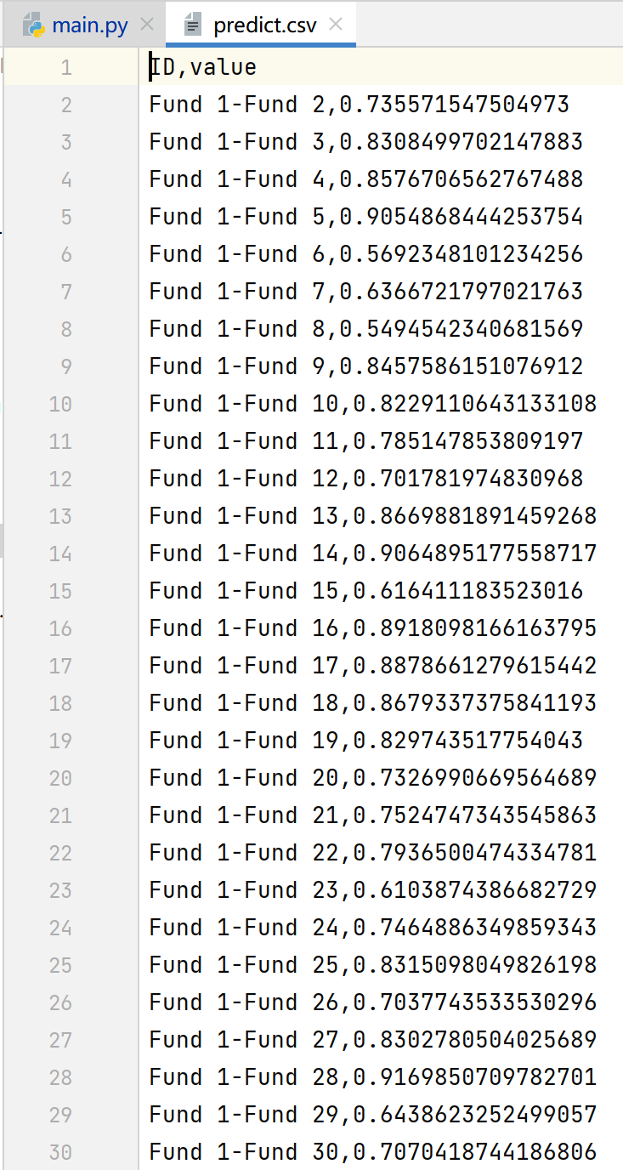
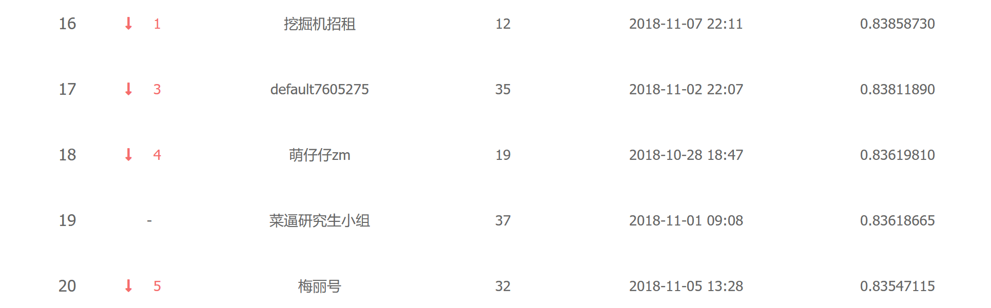
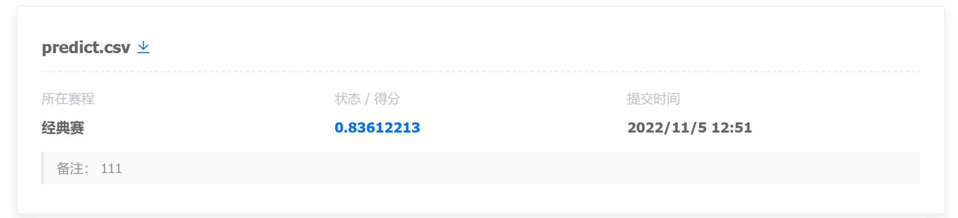
预测结果
因为也是参考了很多优秀的方案的经验，从学习到模仿实践，一开始的效果并不是很好,后面不断调参数、修改特征最终取得的结果还挺不错的。

Slide 27
4
心得总结

Slide 28
心得总结
技术研究
比赛总结
S
在模型选择和学习上，能够积极查阅资料，比对不同模型的适用性以及其训练效果。熟悉了数据处理-模型选择-模型调参训练-模型训练-模型优化--结果评估的一系列流程。
前期的训练效果并不是很好，后来还是通过查阅资料，参考之前很多优秀的解决方案的经验，参考他们的模型，融入到自己的模型中，最后才能取到不错的预测成功。总体来说收获满满。
R
A
T
整个过程准备了半个多月，通过比赛提交了解决和分析实际问题的能力。能够运用不同的模型对问题进行建模分析。
调参也是有着可以改进的地方，调参采用的是贪心式的，得到的是局部最优，调整每一个超参数，得到最优值，再调整下一个超参数。采取整体遍历式的调参才是更好的。
能力提升
反思

Slide 29
参考资料
https://blog.csdn.net/m0_47256162/article/details/119979540
https://blog.csdn.net/weixin_41358871/article/details/81541482
https://blog.csdn.net/u012867518/article/details/116748955
https://zhuanlan.zhihu.com/p/52543806
https://www.bilibili.com/video/BV1Ca4y1t7DS?p=8&vd_source=8189e4f3a79afbd64b41a369f689a75d
https://zhuanlan.zhihu.com/p/130461268
参考的正式比赛如下参赛组的特征和代码实现
https://github.com/chantcalf/CCF-jijin
https://github.com/ZainHuang/2018-CCF-BDCI--TOP3

Slide 30
2022
汇报结束 谢谢聆听

